Slide 1
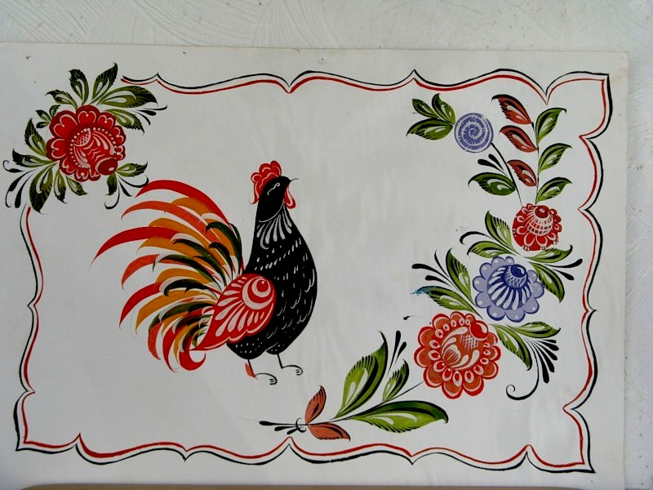
Городецкая роспись
Выполнил: учитель ИЗО
Ткаченко Ирина Николаевна
Туношенская СОШ
имени Героя
России Селезнева А.А.

Slide 2
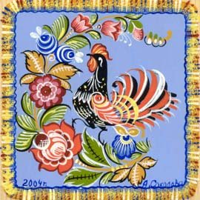
Городецкая роспись - Как ее нам не знать… Здесь такие узоры, Что ни в сказке сказать, Здесь такие сюжеты - Ни пером описать. Городецкая роспись - Как ее нам не знать.

Slide 3
Городецкая роспись по дереву – знаменитый народный промысел Нижегородского края.
Он получил развитие во второй половине XIX века в заволжских деревнях близ Городца.
Особой известностью пользовались городецкие прялки, которые в большом количестве продавались на Нижегородской ярмарке и расходились по всей России. Их с удовольствием покупали благодаря забавным расписным картинкам на донце прялки.

Slide 4
Городецкая роспись необычная, Композиция здесь симметричная. В букеты собраны цветы необычной красоты. Рисунки яркие мерцают,
Оживка белая их оживляет.
Сначала готовят цветной фон (часто желтый), на него наносят главные фигуры, букеты, в виде крупных цветовых пятен, красиво согласованных по тону и цвету.
Синий, зеленый и иногда «разбеленные» тона (розовый, голубой) используются для написания узора, черный и белый – для проработки деталей .
.

Slide 5
Основные элементы городецкой росписи РОЗАНЫ И КУПАВКА

Slide 6
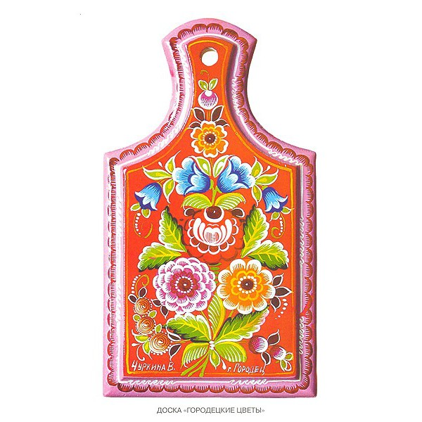
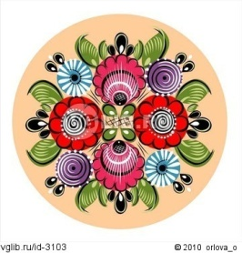
Существует три вида композиции в городецкой росписи:
1. Цветочная роспись

Slide 7
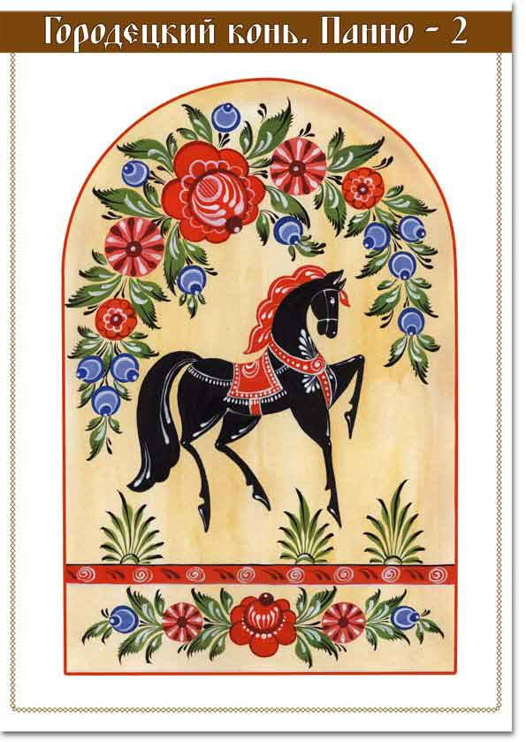
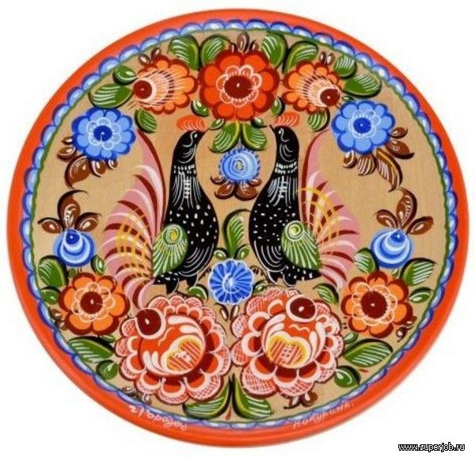
2. Цветочная роспись с включением мотива «конь» и «птица»

Slide 8
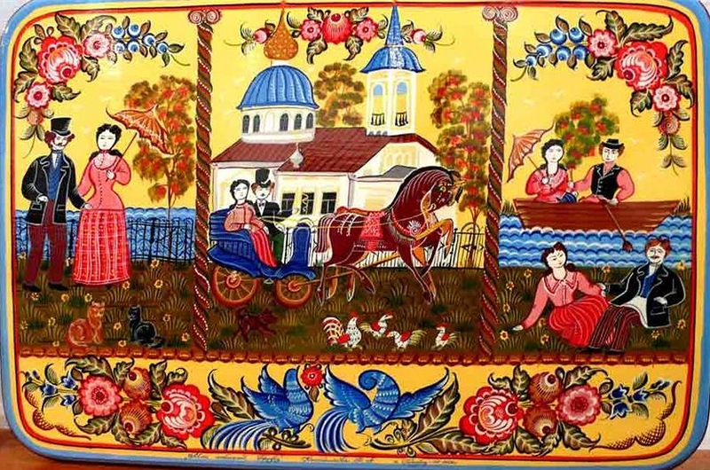
3.Сюжетная роспись

Slide 9
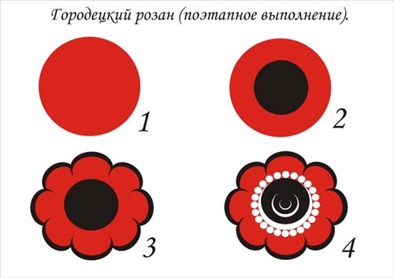
Поэтапное рисование розанов
Основа цвета большой круг
Сердцевина-Маленький круг
Оживка
Лепестки-дужки

Slide 10
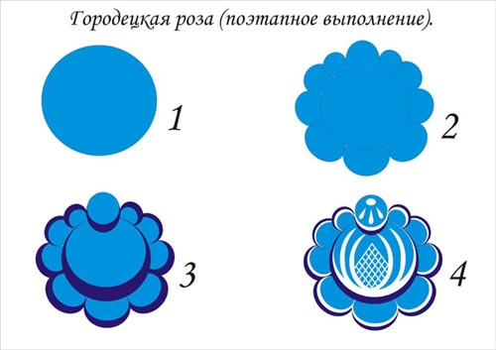
Поэтапное рисование купавок
Основа цветка
круг
Сердцевина-
круг
Лепестки -серпики
ОЖИВКА

Slide 11
Поэтапное рисование городецкий фазан

Slide 12
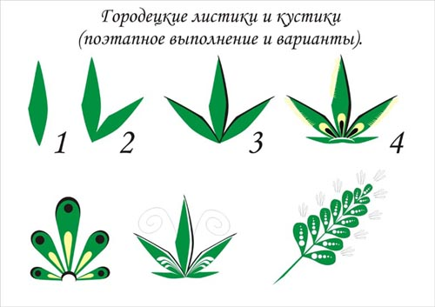
Поэтапное рисование листиков

Slide 13
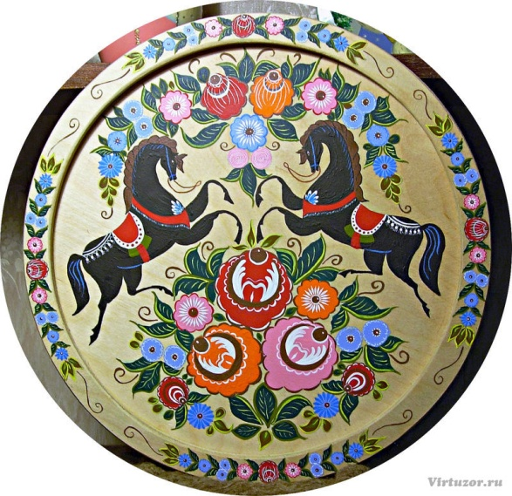
ГОРОДЕЦКИЕ МАСТЕРА РИСОВАЛИ

Slide 14
Спасибо за внимание!

